Slide 1

Итоги реализации
государственной программы
Архангельской области
«Развитие транспортной системы Архангельской области»
в 2020 году
Попов Юрий Владимирович – исполняющий обязанности министра транспорта
Архангельской области
г. Архангельск, 2021
Министерство транспорта Архангельской области

Slide 2
Государственная программа «Развитие транспортной системы Архангельской области»
На реализацию
государственной программы в 2020 году
предусмотрено – 11 267,9 млн. рублей
направлено – 10 886,4 млн. рублей, в том числе:
федеральный бюджет – 2 202,9 млн. руб.
областной бюджет – 8 387,3 млн. руб.
местные бюджеты – 296,2 млн. руб.
Министерство транспорта Архангельской области

Slide 3
Государственная программа «Развитие транспортной системы Архангельской области»
№ | Наименование подпрограммы | Кол-во мероприятий | Из них выполнено в полном объеме | Кол-во целевых показателей | Кассовое исполнение, %
1 | Проведение сбалансированной государственной политики на транспорте | 3 | 3 | 5 | 95,2
2 | Развитие общественного пассажирского транспорта и транспортной инфраструктуры Архангельской области | 16 | 14 | 8 | 92,3
3 | Развитие и совершенствование сети автомобильных дорог общего пользования регионального значения | 3 | 1 | 5 | 96,3
4 | Улучшение эксплуатационного состояния автомобильных дорог общего пользования регионального значения за счет ремонта, капитального ремонта и содержания | 14 | 11 | 6 | 97,5
5 | Создание условий для реализации государственной программы и осуществления иных расходов | 4 | 3 | 8 | 97,7
6 | Повышение безопасности дорожного движения в Архангельской области | 5 | 5 | 5 | 78,5
7 | Комплексное развитие объединенной дорожной сети Архангельской области и Архангельской городской агломерации | 2 | 2 | 11 | 99,3
 | ИТОГО | 47 | 40 | 52 | 96,6
Министерство транспорта Архангельской области

Slide 4
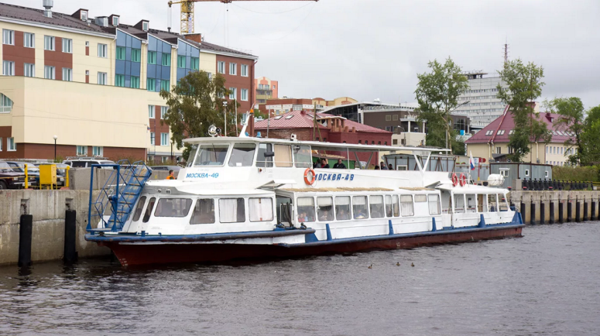
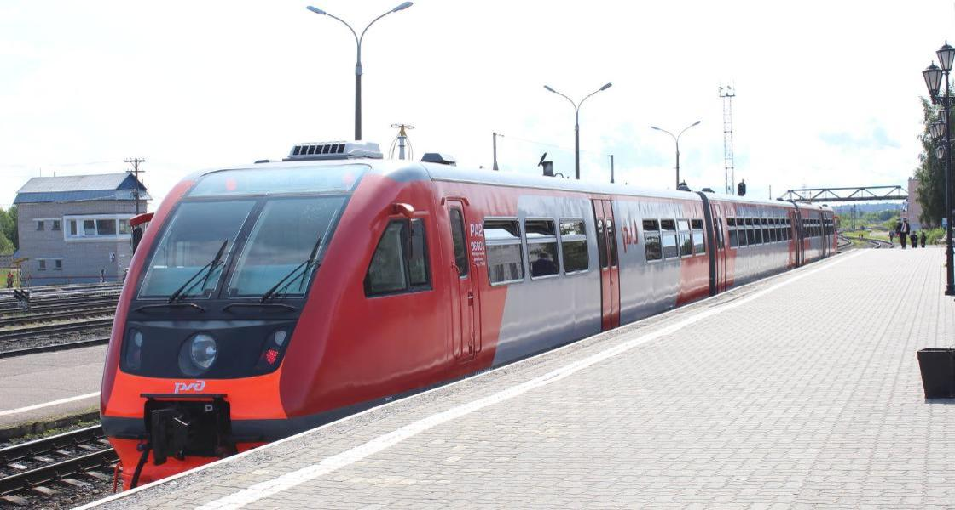
Подпрограмма № 1 «Проведение сбалансированной государственной политики на транспорте»
Финансирование подпрограммы – 771,2 млн. рублей
Министерство транспорта Архангельской области

Slide 5
Подпрограмма № 1 «Проведение сбалансированной государственной политики на транспорте»
Количество перевезенных пассажиров в 2014 – 2020 годах, человек
Министерство транспорта Архангельской области

Slide 6
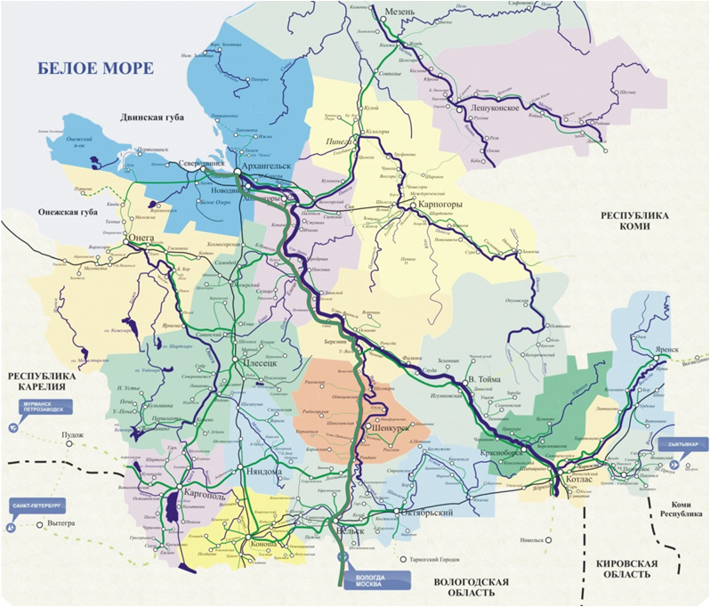
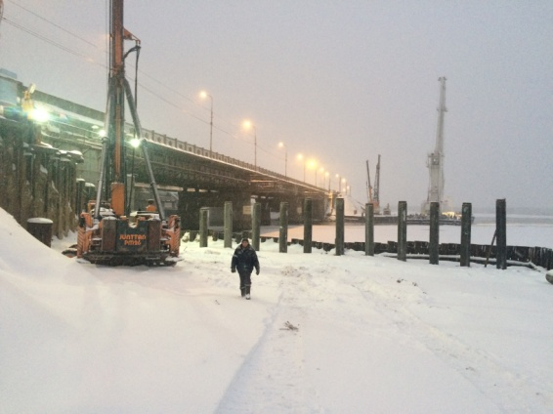
Подпрограмма № 2 «Развитие общественного пассажирского
транспорта и транспортной инфраструктуры Архангельской области»
Реконструкция мостового перехода ч/р Никольское Устье в Северодвинске, ввод в 2023г
Министерство транспорта Архангельской области

Slide 7
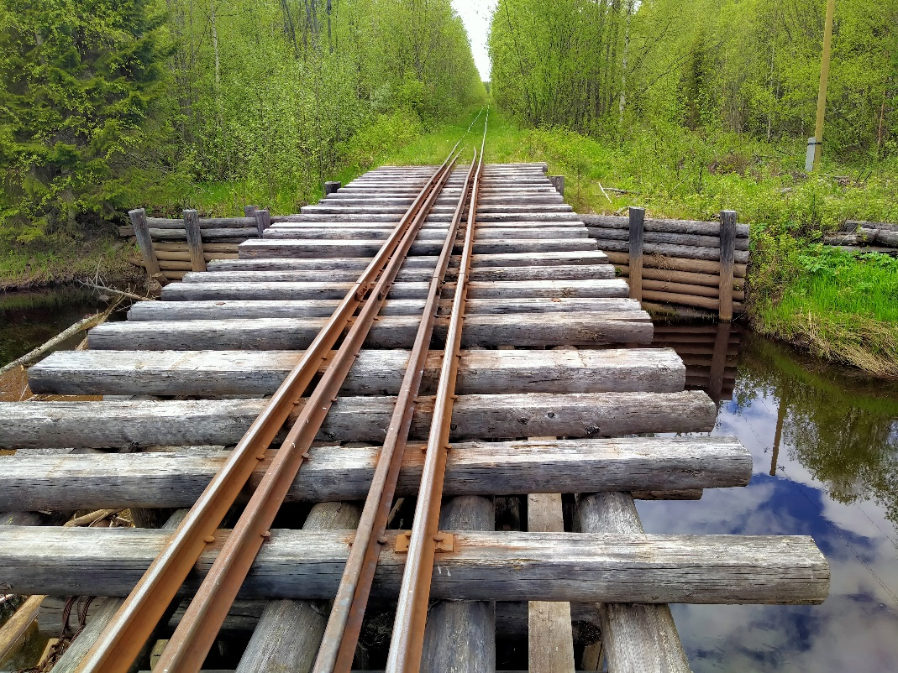
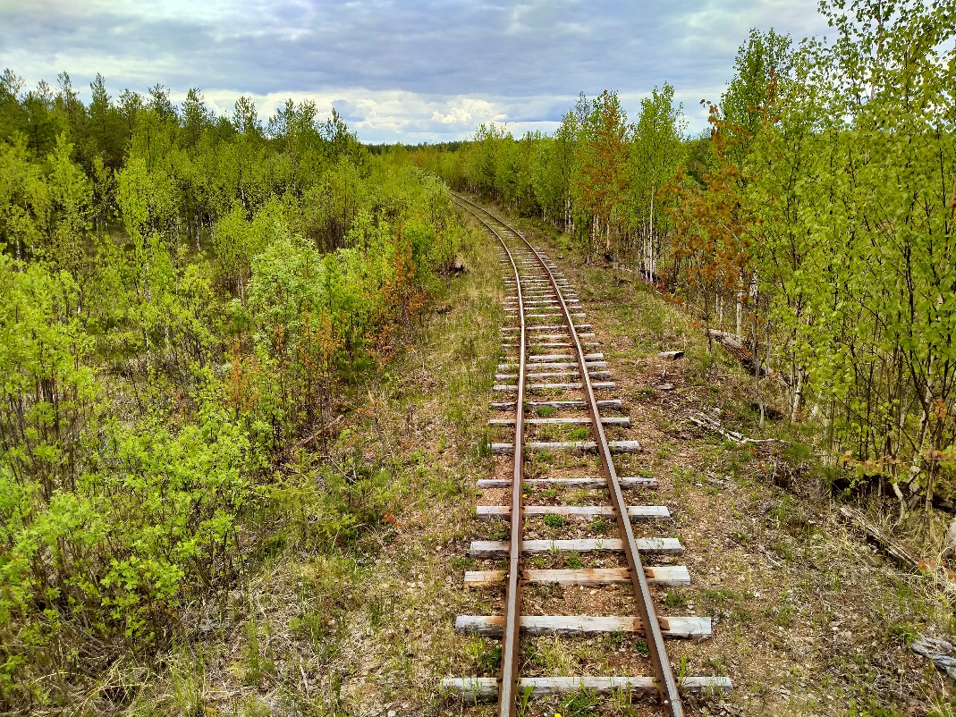
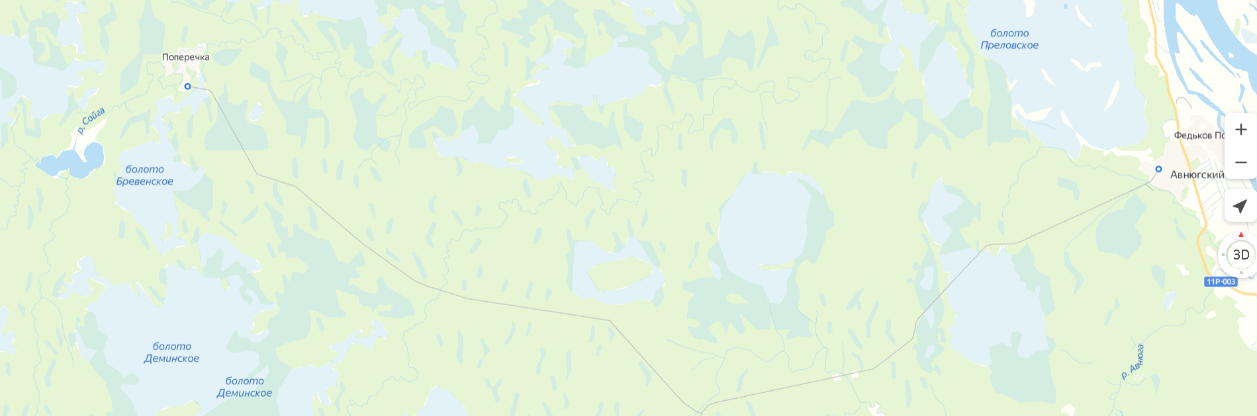
Подпрограмма № 2 «Развитие общественного пассажирского
транспорта и транспортной инфраструктуры Архангельской области»
Ремонт Авнюгской узкоколейной железной дороги
Министерство транспорта Архангельской области

Slide 8
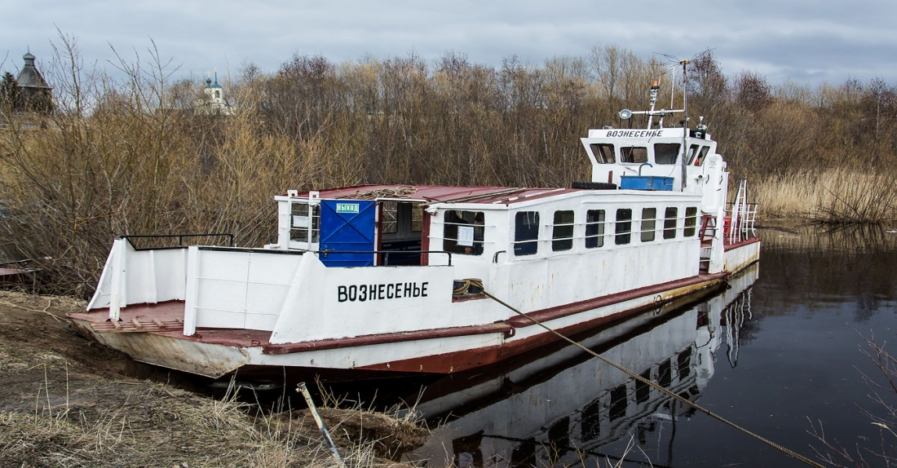
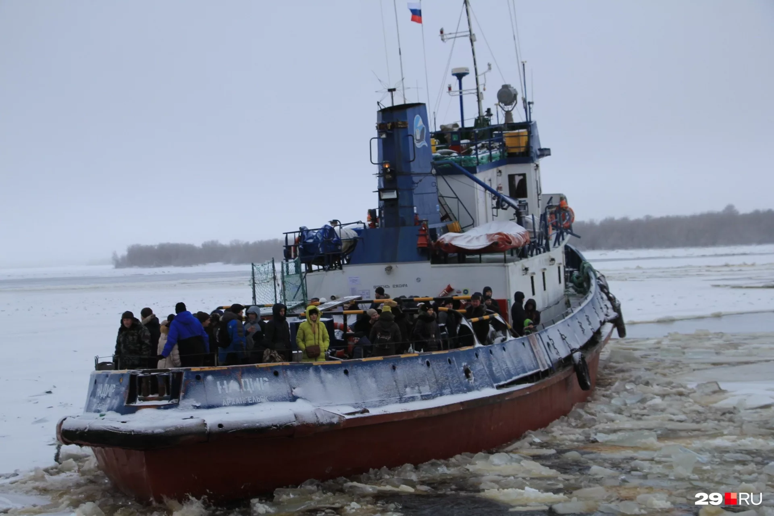
Подпрограмма № 2 «Развитие общественного пассажирского
транспорта и транспортной инфраструктуры Архангельской области»
Капитальный ремонт пассажирских судов
Организация буксирных перевозок
т/х Тойнокурье (Новодвинск – Ягодник- Дедов Полой)
т/х Вознесенье (Хорьково – Кузьмино)
т/х Заря311Р (Онега – Легашевская запань)
Паром «60» (Усть-Емца – Пиньгиша – Пукшеньга)
Межмуниципальный маршрут «Хабарка – Выселки»
192 часа работы в период весеннего ледохода и осеннего ледостава
Министерство транспорта Архангельской области

Slide 9
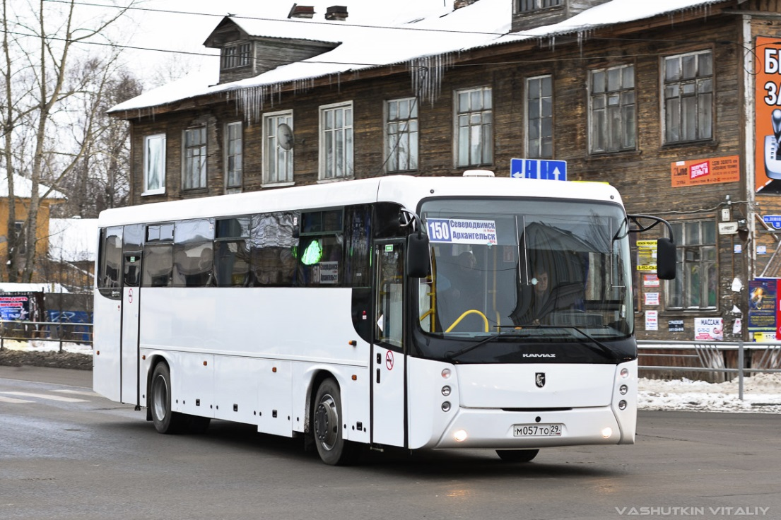
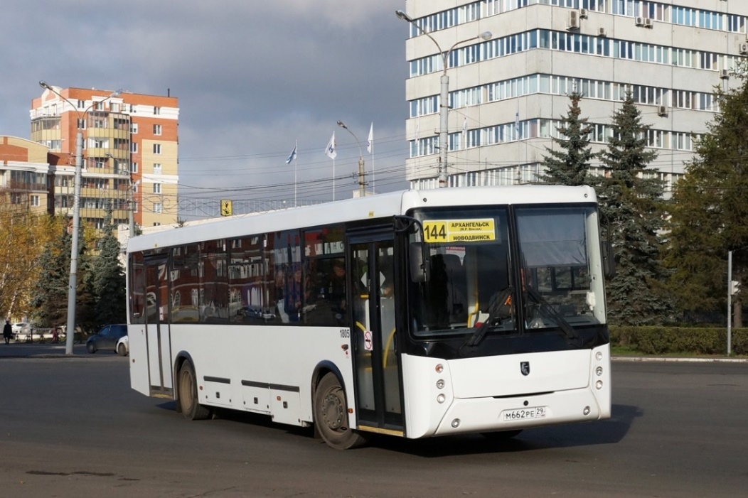
Подпрограмма № 2 «Развитие общественного пассажирского транспорта и транспортной инфраструктуры Архангельской области»
Проведение закупочных процедур по организации перевозок
Организация перевозок по
92 межмуниципальным маршрутам автомобильного транспорта
На оплату выполненных работ по заключенным контрактам направлено
718 тыс. руб.
Министерство транспорта Архангельской области

Slide 10
Подпрограмма № 2 «Развитие общественного пассажирского транспорта и транспортной инфраструктуры Архангельской области»
Субсидии бюджетам муниципальных районов и городских округов Архангельской области
Муниципальное образование | Населенный пункт, общая протяженность | Сумма, тыс. рублей
Вельский муниципальный район | г. Вельск – 1,3 км; дер. Горка – 0,2 км | 13 181,5
Верхнетоемский муниципальный район | Кодима – Пучужское – 5,2 км | 17 599,5
Вилегодский муниципальный район | с. Ильинско-Подомское – 0,8 км | 8 090,0
Виноградовский муниципальный район | пос. Березник – 1,4 км | 8 079,7
Каргопольский муниципальный район | г. Каргополь – 1,65 км | 20 304,5
Котласский муниципальный район | дер. Новинки, Выставка, Курцево, пос. Приводино, г. Сольвычегодск – 2,54 км | 10 289,4
Красноборский муниципальный район | С. Красноборск – 1,331 км | 16 723,1
Котлас | г. Котлас – 1,2 км | 14 401,4
город Коряжма | г. Коряжма – 2,51 км | 26 113,8
Мезенский муниципальный район | Подъезд к причалу Кривка – 0,85 км | 15 825,1
Няндомский муниципальный район | г. Няндома – 1,72 км | 30 610,0
Мирный | г. Мирный – 0,71 км | 10 171,9
Онежский муниципальный район | 2 моста в районе пос. Поньга | 19 827,0
Плесецкий муниципальный район | пос. Плесецк – 0,9 км | 13 642,7
Приморский муниципальный район | пос. Катунино – 0,2 км | 908,9
Устьянский муниципальный район | пос. Октябрьский – 1,8 км | 18 270,8
Холмогорский муниципальный район | пос. Брин-наволок, дер. Надручей – 2,0 км | 5 960,7
ИТОГО: | 26,12 км | 242 023,637
Министерство транспорта Архангельской области

Slide 11
Подпрограмма № 2 «Развитие общественного пассажирского
транспорта и транспортной инфраструктуры Архангельской области»
Наименование мероприятия | Финансирование, млн. руб.
1 | Ремонт и содержание автомобильных дорог в городском округе «Город Архангельск» | 185,375
2 | Строительство автомобильной дороги по проспекту Мира на участке от ул. Ушинского до объездной автомобильной дороги «Котлас – Коряжма» | 45,0
3 | Строительство Окружной дороги (соединение ул. Окружной с ул. Юбилейной) в городе Северодвинске | 20,0
4 | Ремонт основания автодороги Негино – Коммуна в городе Новодвинске | 5,5
5 | Ремонт площади Морозова в селе Холмогоры | 6,0
6 | Ремонт мостовых сооружений в Няндомском и Верхнетоемском районах | 6,9
7 | Изыскания по определению возможности установки понтонной переправы через реку Онега между населенными пунктами Машалиха (Амосовская) и Грибановская Онежского района | 0,445
Министерство транспорта Архангельской области

Slide 12
Подпрограмма № 3 «Развитие и совершенствование сети автомобильных дорог общего пользования регионального значения»
Объекты строительства и реконструкции автомобильных дорог в 2020 году
Разработка проектной документации на реконструкцию мостового перехода через р. Вождеромка на а/д Архангельск – Белогорский – Пинега – Кимжа – Мезень
Строительство мостового перехода через р.Сельменьга на км 86 а/д: «Усть-Ваеньга – Осиново – Фалюки» , ввод в 2020г
Строительство мостового перехода через р.Устья км 139+309 а/д «Шангалы-Квазеньга-Кизема», ввод 2022
Министерство транспорта Архангельской области

Slide 13
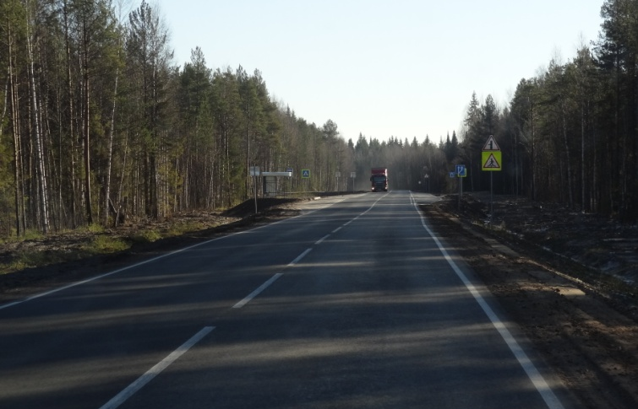
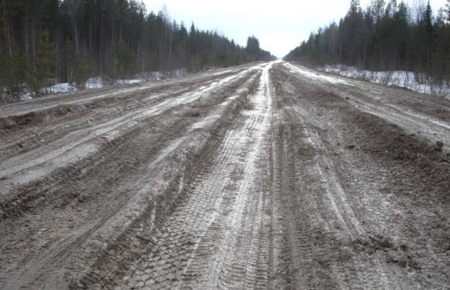
Подпрограмма № 4 «Улучшение эксплуатационного состояния автомобильных дорог общего пользования регионального значения за счет ремонта, капитального ремонта и содержания»
Состояние сети региональных автомобильных дорог
2016
Министерство транспорта Архангельской области

Slide 14
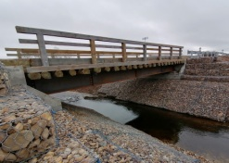
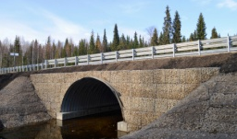
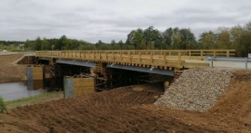
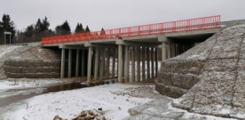
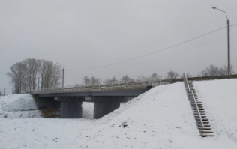
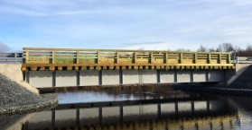
Подпрограмма № 4 «Улучшение эксплуатационного состояния автомобильных дорог общего пользования регионального значения за счет ремонта, капитального ремонта и содержания»
Объекты ремонта искусственных сооружений в 2020 году (мосты)
мост ч/р Юбра
мост ч/р Карга
мост ч/р Поча
мост ч/р Ватса
мост ч/р Кленовица
мост ч/р Соденьга
Министерство транспорта Архангельской области

Slide 15
Подпрограмма № 4 «Улучшение эксплуатационного состояния автомобильных дорог общего пользования регионального значения за счет ремонта, капитального ремонта и содержания»
Объекты ремонта искусственных сооружений в 2020 году (трубы)
а/д Лешуконское-Мезень на км 75+635. Икусственное сооружение через руч. Н.Великий
а/д Ильинско-Подомское-Вилегодск-развилка
Искуственное сооружение через ручей В.Якушинка
а/д Подъезд к пос.Васьково 0+618
Искусственное сооружение через ручей Ильментов
а/д Плесо-Верхняя Суланда 2+000
Искусственное сооружение через ручей
Министерство транспорта Архангельской области

Slide 16
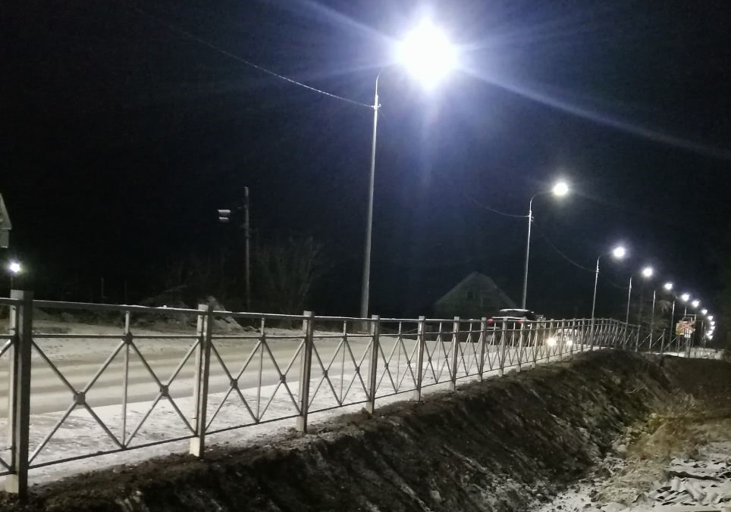
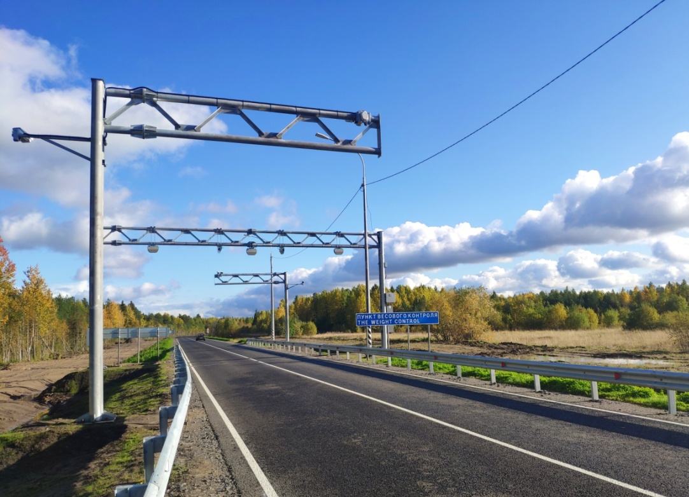

Подпрограмма № 4 «Улучшение эксплуатационного состояния автомобильных дорог общего пользования регионального значения за счет ремонта, капитального ремонта и содержания»
11 км
линий искусственного
электроосвещения
1
автоматический пункт
весового контроля
142,9 млн. руб.
62,6 млн. руб.
Министерство транспорта Архангельской области

Slide 17
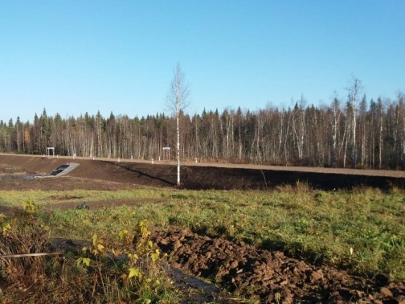
Подпрограмма № 4 «Улучшение эксплуатационного состояния автомобильных дорог общего пользования регионального значения за счет ремонта, капитального ремонта и содержания»
Работы по содержанию автомобильных дорог общего пользования регионального значения
Выполнены регламентные работы по обеспечению содержания 7 188,7 км автодорог
Восстановление изношенных а/б покрытий – 346 500 кв.м
Установка дорожных знаков – 1808 шт.
Установка и замена барьерных ограждений – 5,101 км
Разрубка полосы отвода – 289,4 га
Разметка общей протяженностью – 2,994 км
Обеспыливание – 100,152 км дорог
Организована работа 11 бесплатных переправ
Министерство транспорта Архангельской области

Slide 18
Подпрограмма № 4 «Улучшение эксплуатационного состояния автомобильных дорог общего пользования регионального значения за счет ремонта, капитального ремонта и содержания»
Прочие работы на автомобильных дорогах регионального значения
Обеспечено правоудостоверяющими документами 350 км региональных автомобильных дорог
Разработано 10 проектных документаций на капитальный ремонт и ремонт мостов, 15 проектных документаций на капремонт и ремонт автомобильных дорог в том числе по объектам, реализация которых осуществляется в рамках нацпроекта «Безопасные и качественные автомобильные дороги».
Заключены 9 государственных контрактов на разработку проектной документации на ремонт автомобильных дорог в рамках нацпроекта «Безопасные и качественные автомобильные дороги»
Разработано 5 проектных документаций на устройство пешеходных переходов
Министерство транспорта Архангельской области

Slide 19
Подпрограмма № 5 «Создание условий для реализации государственной программы и осуществления иных расходов»
Финансирование подпрограммы – 608,6 млн. рублей
Наименование мероприятия | Финансирование, млн. руб.
1 | Обеспечение деятельности министерства транспорта Архангельской области | 56,09
2 | Обеспечение деятельности государственных учреждений, осуществляющих управление в сфере дорожного хозяйства | 115,09
3 | Субсидии бюджетным учреждениям на финансовое обеспечение | 68,97
4 | Уплата земельного налога на участки строящихся автомобильных дорог и налога на имущество автомобильных дорог | 368,50
Министерство транспорта Архангельской области

Slide 20
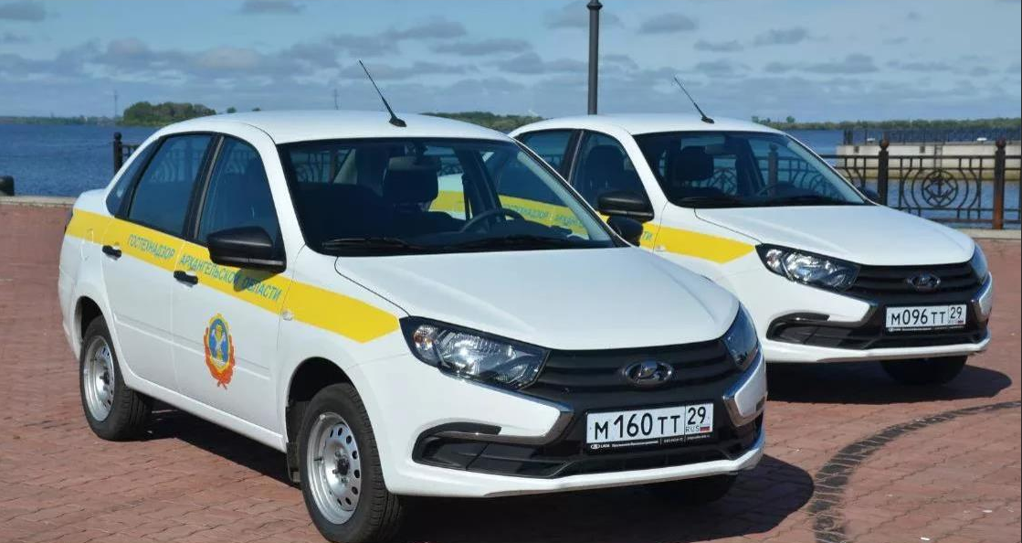
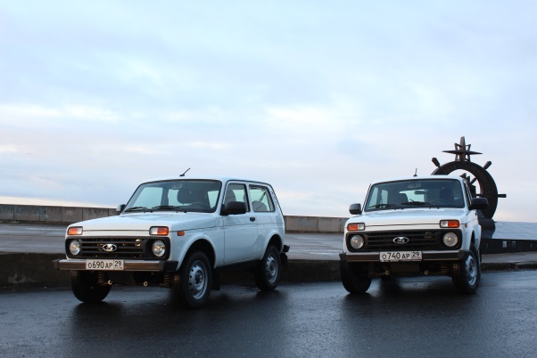
Подпрограмма № 5 «Создание условий для реализации государственной программы и осуществления иных расходов»
5060 регистрационных действий
5 774
технических осмотров проведено
3 862
удостоверений тракториста-машиниста выдано
Ускорение процесса регистрации самоходной техники,
а также проведения государственного технического осмотра
Повышение эффективности контрольно-надзорных мероприятий
Реализуется программа
по обновлению парка автомобилей Гостехнадзора, которая позволила обновить
с 2018 года подвижной состав
на 8 единиц техники
13
территориальных органов Гостехнадзора функционирует
Министерство транспорта Архангельской области

Slide 21
Подпрограмма № 5 «Создание условий для реализации государственной программы и осуществления иных расходов»
Перечень государственных услуг, оказываемых ГБУ Архангельской области «Региональная транспортная служба»
Взвешивание транспортных средств, осуществляющих перевозки тяжеловесных грузов, при осуществлении весового контроля на автомобильных дорогах общего пользования регионального или межмуниципального значения
Перемещение и хранение транспортных средств, а также эксплуатация специализированных стоянок
Содержание и техническое обслуживание работающих в автоматическом режиме специальных технических средств, имеющих функции фото- и киносъемки, видеозаписи для фиксации нарушений Правил дорожного движения Российской Федерации
Мониторинг и учет выполнения подрядчиком объемов работ, связанных с осуществлением регулярных перевозок по регулируемым тарифам, в соответствии с требованиями, установленными государственным контрактом
Выдача специального разрешения на движение по автомобильным дорогам транспортного средства, осуществляющего перевозки тяжеловесных и (или) крупногабаритных грузов
Министерство транспорта Архангельской области

Slide 22
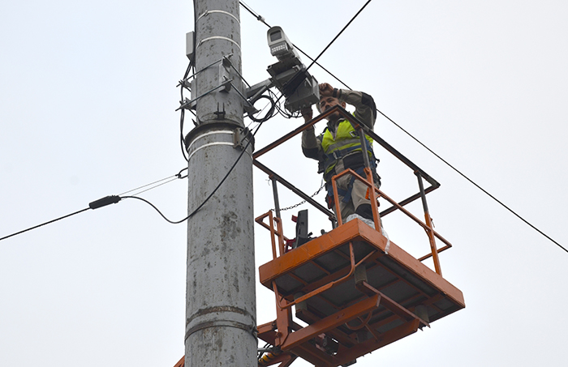
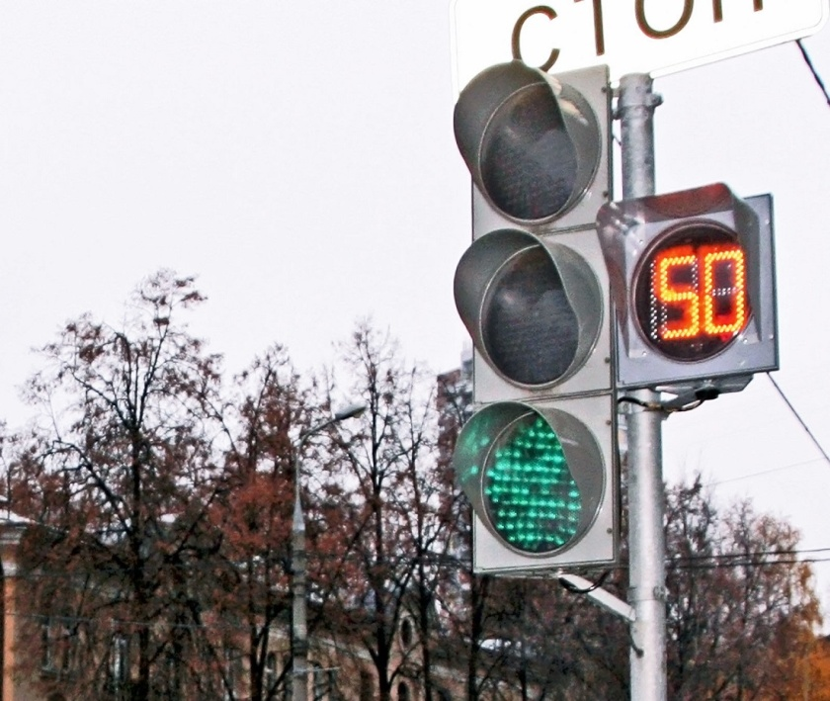
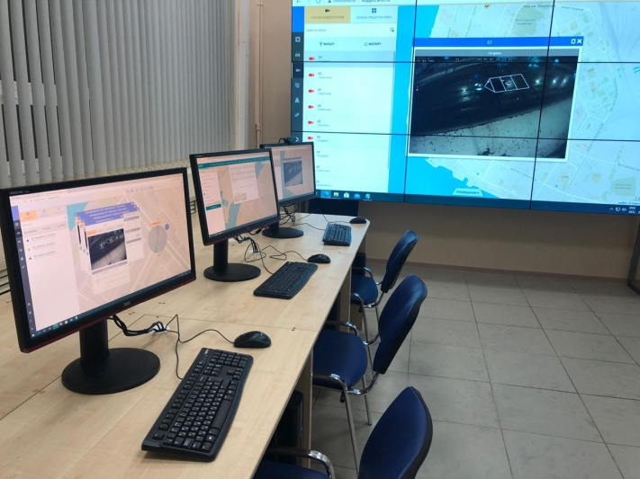
Подпрограмма № 6 «Повышение безопасности дорожного движения
в Архангельской области»
Финансирование подпрограммы – 190,918 млн. рублей
За 2020 год :
установлено
23 камеры ФВФ
модернизировано
57 пешеходных
переходов,
15 светофорных объектов,
2 пешеходных ограждения
введена в эксплуатацию единая Платформа Управления Транспортной Системой для государственных нужд Архангельской области
Министерство транспорта Архангельской области

Slide 23
Подпрограмма № 7 «Комплексное развитие объединенной дорожной сети Архангельской области и Архангельской городской агломерации»
Объекты 2020 года, реализованные в рамках национального проекта БКАД
Приморский район
Подъезд к аэропорту Васьково
8,87 км
Верхнетоемский район
Усть-Вага-Ядриха
10,15 км
Няндомский район
Долматово-Няндома-Каргополь-Пудож
23,20 км
Каргопольский район
Долматово-Няндома-Каргополь-Пудож
6,21 км
Устьянский район
Костылево – Тарногский Городок
4,0км
Вельский район
Долматово-Няндома-Каргополь-Пудож
41,96 км
Министерство транспорта Архангельской области

Slide 24
Подпрограмма № 7 «Комплексное развитие объединенной дорожной сети Архангельской области и Архангельской городской агломерации»
Региональный проект «Программа комплексного развития объединенной дорожной сети Архангельской области, Архангельской агломерации», федеральный проект «Дорожная сеть» национального проекта «БКАД»
ПОКАЗАТЕЛЬ | 2020
 | план | факт
Доля протяженности дорожной сети городской агломерации, соответствующая нормативным требованиям к их транспортно-эксплуатационному состоянию | 55,3 % | 64,4 %
Отремонтировано в 2020 году – 62,1 км
Архангельск – 36,8 км
Северодвинск – 16,9 км
Новодвинск – 4,1 км
Приморский район – 4,4 км
Министерство транспорта Архангельской области

Slide 25
Государственная программа «Развитие транспортной системы Архангельской области»
Программа реализована с итоговой оценкой 83,4 балла (средняя эффективность)
Показатели | Диапазон оценки показателя | Значение показателя | Вес показателя | Итоговая оценка
Оценка реализации государственной программы | от 0 до 100 | 87,9 | 0,8 | 70,3
Оценка качества планирования | от 0 до 100 | 65,6 | 0,2 | 13,1
Интегральная оценка эффективности реализации государственной программы |  |  |  | 83,4
Министерство транспорта Архангельской области

Slide 26
Государственная программа «Развитие транспортной системы Архангельской области»
Приоритетные направления деятельности
на 2021 год
Обеспечить достижение целевых показателей, результатов региональных проектов в рамках нацпроекта «Безопасные и качественные автомобильные дороги».
Обеспечить бесперебойное движение на сети региональных автомобильных дорог
Привести пешеходные переходы в соответствие с требованиями национальных стандартов
Продолжить развитие сети местных воздушных линий на территории Архангельской области, а также расширение географии полетов на межрегиональных линиях
Обеспечить контроль за реализацией мероприятий, предусмотренных государственной программой
Министерство транспорта Архангельской области

Slide 27
Государственная программа «Развитие транспортной системы Архангельской области»
Спасибо за внимание!
Министерство транспорта Архангельской области

